Slide 1
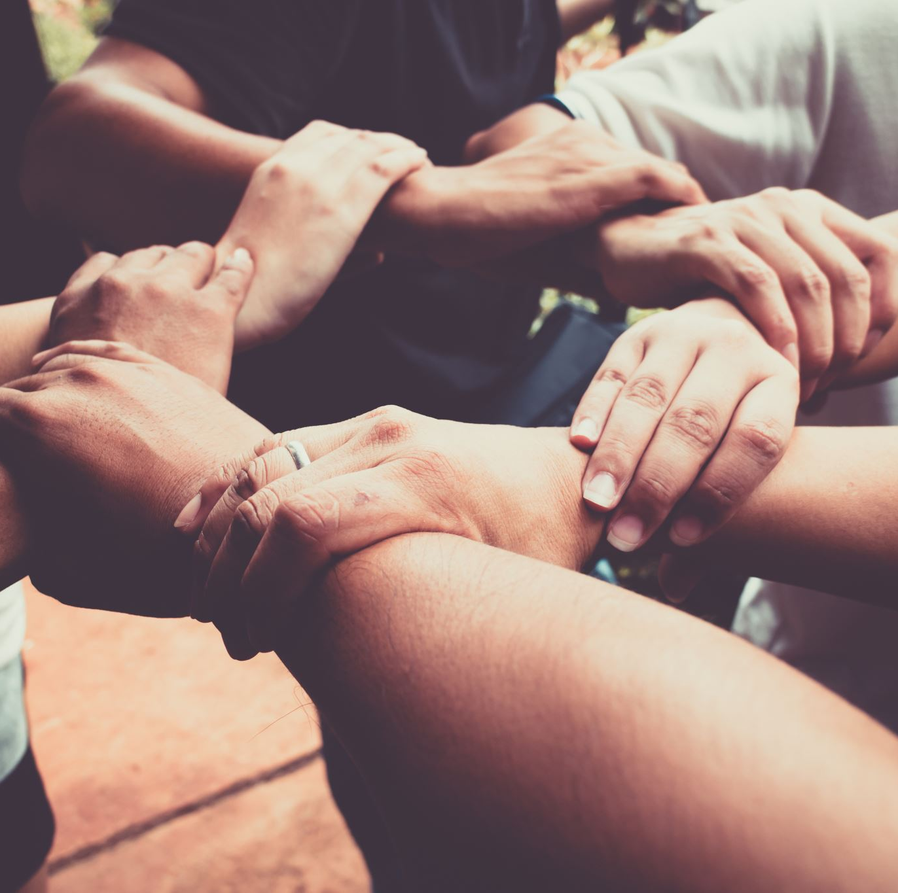
Det livssynsåpne samfunn
10 år etter NOUen

Slide 2
Sylkort norsk historikk: Hvor kommer vi fra?
Innføring av kristendommen i katolsk tapning
Reformasjon og enevelde
1814 Grunnloven og forsøket på å bli selvstendig nasjon
1842 Konventikkelplakaten opphevet
1845 Dissenterloven
1851 Jødeforbudet opphevet
1956 Jesuittforbudet opphevet
1969 Lov om trudomssamfunn og ymist anna
1981 Lov om økonomiske tilskudd til livssynssamfunn

Slide 3
Grunnloven 1814
§ 2 Den evangelisk-lutherske Religion forbliver Statens offentlige Religion. De Indvaanere, der bekjende sig til den, ere forpliktede til at opdrage sine Børn i samme.
Jesuitter og Munkeordener maae ikke taales.
Jøder ere fremdeles udelukkede fra Adgang til Riget.
§ 15 Kongen skal stedse have bekjendt sig til den evangelisk-lutherske Religion, haandheve og beskytte denne.

Slide 4
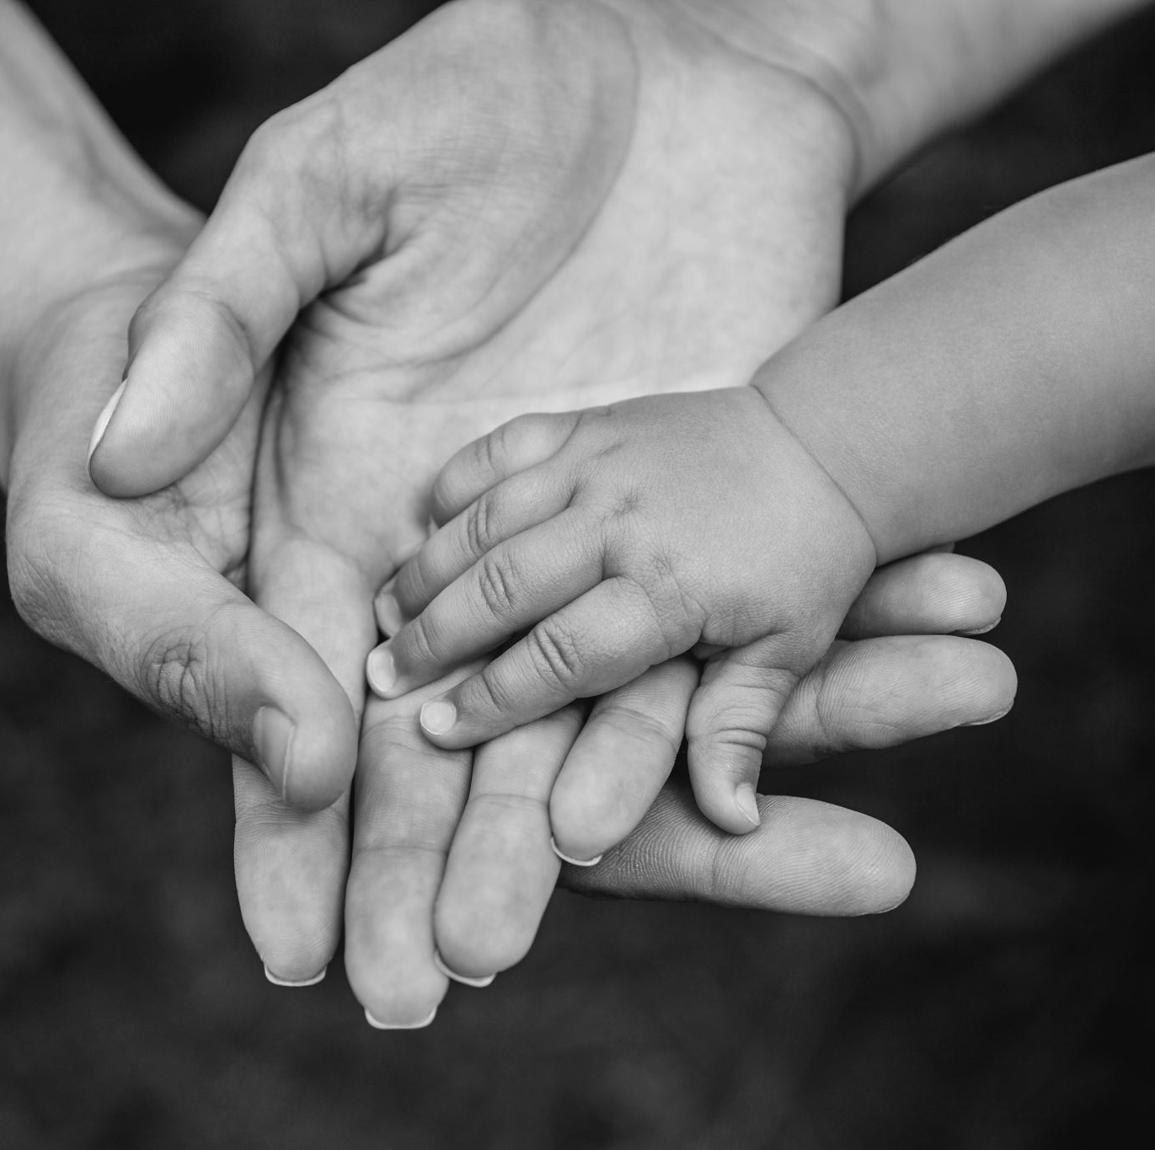
Tros- og livssynsfrihet som menneskerettighet
FNs konvensjon om sivile og politiske rettigheter artikkel 18
Den europeiske menneskerettighetskonvensjonen (EMK) artikkel 9
Jesuittparagrafen i Grunnloven ble opphevet med 111 mot 31 stemmer da Norge ratifiserte EMK i 1956
Rett til ikke å bli diskriminert
Barnekonvensjonen (BK) gir barn en selvstendig tros- og livssynsrett

Slide 5
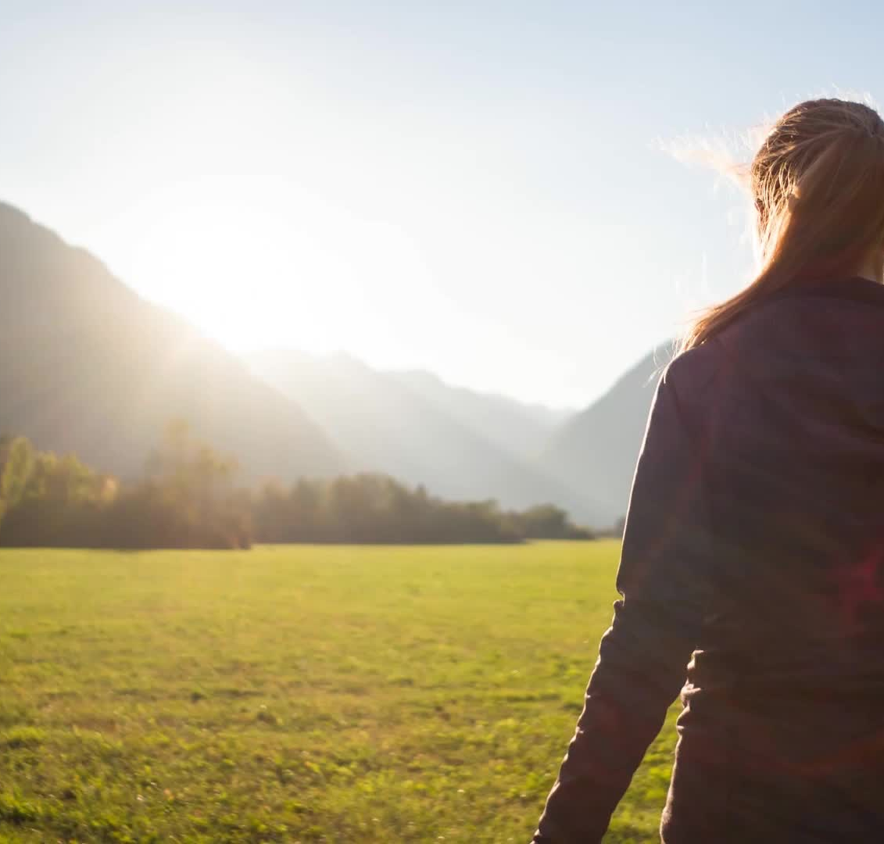
Kick off
Utgangspunkt for debatten om livssynspolitikk i Norge:
Historiske forhold
Menneskerettighetene

Slide 6
Stat – kirke
1975 Sivertsenutvalget foreslo skille mellom stat og kirke med en menneskerettslig begrunnelse
Likebehandling og kirkens rett til selvstyre
2006 Gjønnesutvalgets flertall foreslår å løsne båndene, men ikke fullt skille
Begrepet folkekirke lanseres som navn på modellene, og som beskrivelse i lov og grunnlov

Slide 7
Stat-kirke-forliket i 2008 – endring av Grunnloven 2012
§ 2 Verdigrunnlaget forblir vår kristne og humanistiske arv.
Denne Grunnlov skal sikre demokratiet, rettsstaten og menneskerettighetene.
§ 4 Kongen skal alltid bekjenne seg til den evangelisk-lutherske religion.
§ 16 Alle innbyggere i riket har fri religionsutøvelse.
Den norske kirke, en evangelisk-luthersk kirke, forblir Norges folkekirke og understøttes som sådan av staten. Nærmere bestemmelser om Kirkens ordning fastsettes ved Lov.
Alle tros- og livssynssamfunn skal understøttes på lik linje.

Slide 8
Spenningen i § 16
Stålsettutvalget:
«Utvalget vil imidlertid her presisere at ved konflikt mellom likebehandlingsprinsippet og argumenter basert på historiske forhold, bør det for en framtidig politikk og for framtidige ordninger være slik at likebehandlingsprinsippet prinsipielt er overordnet argumenter basert på historiske forhold.»
Prop. 130 L: et livssynsåpent samfunn må «anerkjenne den religiøse kulturarvens betydning som fundament for demokrati og menneskerettigheter i vårt samfunn.»

Slide 9
På den annen side -
Prop. 130 L:
Livssynsåpen betyr at man «anerkjenner at Norge er et flerreligiøst samfunn og at enhver borger har tros- og livssynsfrihet".
Myndighetene skal føre en tros- og livssynspolitikk som fører til at individer og grupper behandles som likeverdige.

Slide 10
Statskirke eller ei?
Sturla: «I dag er Den norske kirke ifølge Grunnloven «Norges folkekirke.» Hvorvidt det virkelig betyr at den ikke lenger er en statskirke, kan med en viss rett sies å være et tolkningsspørsmål.»
«På en måte kan også kirkens offentlige posisjon sies å være formelt styrket: I og med at grunnlovsendringene i 2012 er Den norske kirke for første gang nevnt i Grunnloven (§ 16) og gitt en offentlig rolle.»
Dnk er blitt selvstendig rettssubjekt og ikke lenger en del av staten, fastsetter egen liturgi og tilsetter egne ledere.
Men finansieres fortsatt av det offentlige, styres i større detalj gjennom lovgivning og har en særstilling

Slide 11
Det livssynsåpne samfunn = en aktivt støttende livssynspolitikk
Finansiering
En grad av tilrettelegging
Dialog/kontakt
Krav – dels formelle og dels innholdsmessige
Ulike begrunnelser for en aktivt støttende politikk

Slide 12
To begrunnelser for en aktivt støttende tros- og livssynspolitikk
Menneskerettslig: For å gjøre den individuelle retten til fri tros- og livssynsutøvelse reell, bør staten støtte og til en viss grad tilrettelegge for borgernes livssynsutøvelse
Et gode/velferdsgode: Tros- og livssynssamfunn ivaretar viktige oppgaver for den enkelte og samfunnet og bør derfor støttes
Prop. 130 L legger til: "bygger samfunn og tillit mellom samfunn og stat" - løse sosiale utfordringer. Fremme integrering og dempe konflikter
En økende instrumentalisering av tros- og livssynspolitikken

Slide 13
Hva slags stat og hva slags samfunn?
Sekulær stat – pluralistisk samfunn
Stat – kommune, offentlige myndigheter, allmenne institusjoner som skole, forsvaret
Samfunn – borgere, sivilsamfunn, tros- og livssynssamfunn, ulike aktører
Uenighetsfellesskap

Slide 14
Kritikk av Det livssynsåpne samfunn
De som ønsker en videreføring av tradisjonen med et nasjonalt religiøst fellesskap: Norge som kristent land
De som ønsker sekularisme som løsning med sterkere vekt på den enkeltes frie valg, mindre vekt på tros- og livssynssamfunnenes ve og vel

Slide 15
Follow the money
Den norske kirke får etter hvert sin finansiering over offentlige budsjetter
Fra individuell refusjon av kommunal kirkeskatt –
Til økonomisk støtte til tros- eller livssynssamfunnet en er medlem i
Støtten skal tilsvare om lag det Dnk får pr medlem
Konsekvens: Støtten pr medlem øker når medlemstallet i Dnk synker

Slide 16
Forslag til ny finansiering
Medlemsskatt
Livssynsavgift
Statliggjøring
Forslag sendt på høring:
Opphevet kobling mellom hva Dnk får og de andre
Statliggjøring av de andres finansiering – fortsatt både sentral og lokal finansiering av Dnk

Slide 17
Endringer etter høring og politisk behandling
Gjenopprettet koblingen mellom støtte til Dnk og andre
Dnk får støtte både lokalt og sentralt, mens støtte til de andre ble statliggjort
Spørsmål om det er mulig å sikre likebehandling med to ulike finansieringsformer over tid
En felles, men todelt lov: Ulikt formål for støtte til Dnk og andre + eget detaljert kapittel om Dnk
Regjeringen søkte bare støtte fra FrP og inviterte ikke til bredt forlik

Slide 18
Ny regjering 2021
Opprettholder Dnks særstilling og varsler at de vil skjerpe krav til de andre
Vil gjennomgå kriteriene for støtte - herunder antallskrav (50 pr nå)
Minst 40% representasjon av hvert kjønn i organ som forvalter offentlige tilskudd
Krav om kunnskap om norske verdier med mer for livssynsledere
Utenlands finansiering kan føre til at man minster tilskudd – utredet evt forbud mot utenlandsfinansiering

Slide 19
Hva vi må snakke mer om
Hva innebærer det livssynsåpne samfunn?
Tja - å fortsette som før fra majoritetens side?
Fortsatt Dnk som har regi ved lokale og nasjonale markeringer
Grenseoppgang det offentlige rom – og offentlige institusjoner/regi
Det 8. prinsipp: Alle bør akseptere å bli eksponert for andres tros- og livssynspraksis i det offentlige rom

Slide 20
Likebehandling i lov og praksis: the good and the bad religion
§ 10
Formålet med bestemmelsen i dette kapitlet er å legge til rette for at Den norske kirke forblir en landsdekkende og demokratisk evangelisk-luthersk kirke
Følgende §§ detaljert om sokn, krav om tilfredsstillende bemanning, navngitte stillinger og statlig forpliktelse til å finansiere dette, adgang til å holde valg samme tid og sted som offentlige valg

Slide 21
§ 1
Formålet med loven er å understøtte tros- og livssynssamfunn
Formelle krav til registrering og rapportering
§ 6 innfører skjerpede krav for å få støtte
Utøver vold eller tvang
Framsetter trusler
Krenker barns rettigheter
Bryter lovbestemte diskrimineringsforbud
Eller på andre måter alvorlig krenker andres rettigheter og friheter

Slide 22
Baksiden av medaljen
Vold, hat, rettferdiggjøring av vold og diskriminering
Ekstremisme og radikalisering
Vi og de andre
Negativ sosial kontroll
Diskriminering og undertrykkelse

Slide 23
Likebehandling i lov og praksis:
Det 5. prinsipp: Staten tilstreber likebehandling gjennom samme grad av støtte til den enkelte borgers tros- og livssynsutøvelse
+ Utvikling i Forsvaret med livssynsbetjening
? Utvikling i institusjoner med livssynsbetjening
~ Manglende utvikling når det gjelder seremonilokaler for andre
~ Manglende utvikling i skole og lokalsamfunn, medier

Slide 24
Manglende bærekraft i dagens finansieringsordning + ulik finansieringsmodell for Dnk og andre
Ett av få samfunnsområder som nærmest er unndratt prioritering og med vekst hvert år
Foreløpig ingen økonomisk konsekvens for Dnk å miste medlemmer
22% er ikke-medlemmer – raskest voksende gruppe

Slide 25
Et terreng i endring
Demografisk utvikling
Økende antall ikke-livssynsorganiserte
Sekularisering
Politisering av både religion og FoRB
The good religion – the bad religion – my individual religion
Økt polarisering – war on terror – oss og dem
Politisk ønske om å gjøre tros- og livssynspolitikk til redskap for integrering mmm
Paradokset: religion er på samme tid mer synlig som konflikttema, og mindre viktig for den enkelte

Slide 26
Skyer i horisonten?
Økt instrumentalisering
Mer populistisk kobling nasjonal og religiøs identitet
Demografisk utvikling - økende antall ikke-medlemmer
Mangel på interesse
Bærekraften i finansieringsmodellen

Slide 27
10 år etter: Mellom dialog og polarisering
Ingen konsensus om hva et livssynsåpent samfunn er:
Prop. 130 L:
"Et livssynsåpent samfunn er kort og godt bedre enn alternativet."
Et honnørord som dekker over motsetninger?
Eller et bærekraftig livssynspolitisk program?

